Slide 1
.
Cycle de vie d’un cours
Notes:
Pourquoi ? :
La gestion des cours (création de cours, suppression, archivage) n’est pas formalisée dans Moodle, ce qui ne facilite pas le respect d’une procédure.
La gestion d’ouverture des cours étant essentiellement manuelle, constitue une activité chronophage pour les administrateurs .
Souvent la suppression des cours est manuelle, et donc imparfaitement traitée

Slide 2
Savoir repérer les signes avant coureurs…
Temps passé par l’équipe TICE pour l’ouverture des cours
Nb cours utilisés/nb cours ouverts
Cours en doublon
Nettoyage des cours terminés impossible
En re utilisant le cours de l’année n , je perds l’historique des activités sur le cours …
…
Notes:
Avoir des indicateurs
La surveillance est une anticipation même si le contrôle reste un constat a posteriori d’événements passés
Ma grand mére aurait dit « la casserolle de lait qu’on surveille ne déborde jamais »
‘ Qui contrôle le passé, maitrise l’avenir’ Aldous Huxley

Slide 3
Dans la communauté Moodle
Moodlemoot Australie 2015 Groupe de travail Jason Maddem Martin Dougamias
Moodlemoot Lyon: Table ronde sur le cycle de vie
Moodlemoot Rennes : Benjamin Seclier Opération Jouvence
Forum Moddle : Comment faire le ménage ?
Notes:
Le sujet n’est pas récent 2015, mais toujours d’actualité

Slide 4
Le contexte
Volumétrie
Qui crée les cours ?
Cycle universitaire versus Formation continue
A-t-on des modèles de cours ?
Existence d’un catalogue de cours formalisé?
Durée de conservation des données ?
…
Il ne suffit pas de rajouter un bouton Delete dans Moodle… !
Notes:
dis-moi ce que tu fais dans Moodle, je te dirai comment le nettoyer
Différentes contraintes pour l’archivage: financement OPCA 4 ans, sur FSE 10 ans

Slide 5
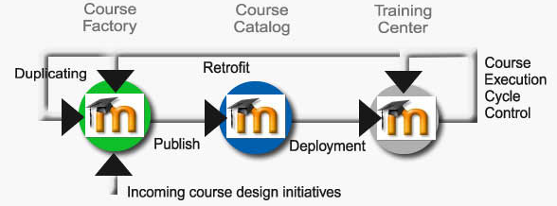

Slide 6
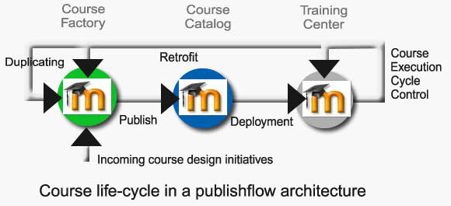
Gestion de 4 espaces fonctionnels Moodle distincts
1 La Fabrique : espace de création, de mise à jour, de qualification
2 Le Catalogue : à partir duquel les cours seront ouverts
3 Le Centre de formation : plateforme où se trouvent les cours ouverts aux enseignants et aux apprenants
4 L’Espace d’archivage où seront stockés les cours terminés
Architecture :
une plate forme Moodle peut cumuler plusieurs rôles
échanges par web services
Notes:
Publishflow modele développé pour le projet PairFormance

Slide 7
Cycle de vie:
1 Création des environnements
2 Déplacement de cours entre les environnements
3 Gestion des demandes d’ouvertures de cours
4 Inscription des apprenants
5 Automatisation Clôture , archivage des cours

Slide 8
1 Création des environnements
Définir l’architecture physique
Communication entre serveur par http(s)
Même base de code

Slide 9
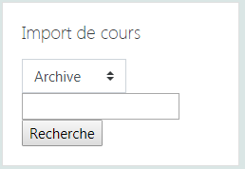
Bloc Import de Cours
Ce bloc permet à un Administrateur d’importer un cours depuis un autre environnement :
Archive
Catalogue
Centre de Formation
L’import du cours se fera en utilisant un web service Moodle.
Le bloc doit être installé sur tous les environnements Moodle concernés
Notes:
Inspiré par 1 plugin developpé par Charles Fulton moodle-local_remote_backup_provider
Permet de restorer un cours dans votre instance courante via 1 web service

Slide 10
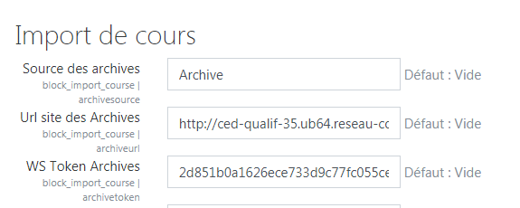
Bloc Import de Cours : Configuration
Configuration du plugin :
Administration du site
Plugins -> Bloc -> Import de cours
Pour chaque environnement renseigner :
le nom de l’environnement
url d’accès
le jeton d’accès au service web
Puis :
Catégorie source : catégorie de départ pour la recherche de cours
Catégorie cible : catégorie sous laquelle le cours va être restoré

Slide 11
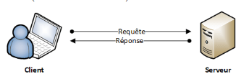
Plugin Import de cours
2 fonctions
requête : liste de cours correspondants aux critères de recherche
réponse : liste de cours
requête : selection d’ 1 cours
réponse : envoi du fichier mbz du cours

Slide 12
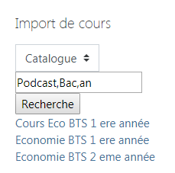
Bloc Import de Cours
Utilisation :
Sélectionner l’environnement source
Entrée un critère de recherche (facultatif)
Critère de de recherche
Critère de recherche : le nom long du cours contient la chaine de caractères
Le critère de recherche peut être composé de plusieurs mots : ceux-ci sont séparés par des , sans espace
La recherche est indifférente à la casse (caractère majuscule ou minuscule)
Exemple :
Le nom du cours doit comporter
Soit Podcast
Soit Bac
Soit an

Slide 13
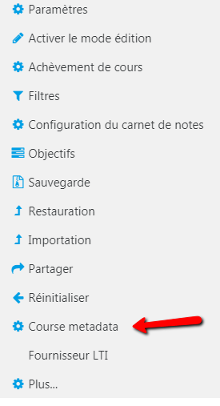
Ajout de meta données sur un cours
Se positionner dans le cours.
Aller dans les paramètres du cours
Sélectionner Course Metadata

Slide 14
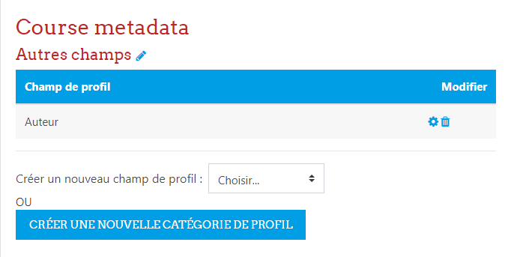
Ajout d’une meta données sur un cours
L’écran vous permet de gérer la liste des meta données sur un cours

Slide 15
Demande d’ouverture de cours : les objectifs
Rendre les enseignants autonomes
Réduire les délais de traitement des demandes
Diminuer le travail de saisie des administrateurs Moodle
Mais aussi garder le contrôle des opérations

Slide 16
Demande d’ouverture de cours, inscription
Le problème est simplifié en le scindant en 2 opérations distinctes :
1 Ouverture d’un cours
2 Inscription des étudiants à un cours

Slide 17
Les principales fonctionnalités :
Concevoir des formulaires de demande personnalisée
Attribuer automatiquement le rôle enseignant à l’auteur de la demande lors de son acceptation
Envoyer automatiquement des e-mails aux demandeurs lors du changement d’état de la demande
Joindre des commentaires aux demandes
Afficher l'historique des demandes
Concevoir des e-mails de notification personnalisés
Ajout d’un catalogue
L’ouverture du cours se fait à partir d’un catalogue de cours

Slide 18
Le catalogue
Le catalogue contient l’ensemble des cours qui peuvent faire l’objet d’une demande d’ouverture
Les cours sont rangés sous différentes catégories .
L’arborescence du catalogue est paramétrable par l’Administrateur Moodle.
Par défaut :
Catégorie Catalogue :
Modèle : contient les cours Modèles
Auteur : contient les cours des enseignants
Mutualisé: cours libre de droits
L’administrateur Moodle peut compléter en ajoutant des sous catégories à l ’arborescence décrite ci-dessus.

Slide 19
Meta données sur les cours
Le Catalogue est simplement une Catégorie particulière sous laquelle sont rangés les cours qui sont présentés dans la demande d’ouverture de cours.
Ajout de meta données sur les cours pour faciliter la recherche :
Cours modèles
Auteur
Matière
Version
Licence : Creative Commons, copyright,..
….
Les informations sont a renseigner au niveau de chaque cours
La saisie de demande de cours permet de filtrer la recherche de cours en utilisant ces paramètres.

Slide 20
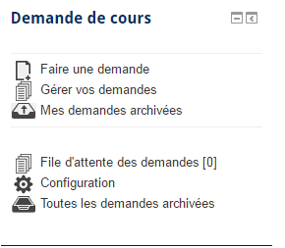
Gestion des demandes d’ouvertures de cours
Le formateur se connecte Moodle
Reconnu en tant qu’enseignant sa page d’accueil affiche le bloc lui permettant de gérer ses demandes d’ouverture de cours.
La demande est saisie par l’enseignant, puis validée par l’administrateur Moodle
Nota : la partie basse du bloc n’est visible que par l’administrateur Moodle

Slide 21
Traitement des demande d’ouverture de cours
Le formulaire va proposer aux enseignants une liste de cours disponibles dans le Catalogue.
Les administrateurs Moodle conservent le contrôle des ouvertures de cours, en validant (ou rejetant) la demande.
Le traitement permet un suivi effectif des demandes : en attente, validées, rejetées
Un mail est envoyé par le système aux différents acteurs (responsable de formation, formateur).

Slide 22
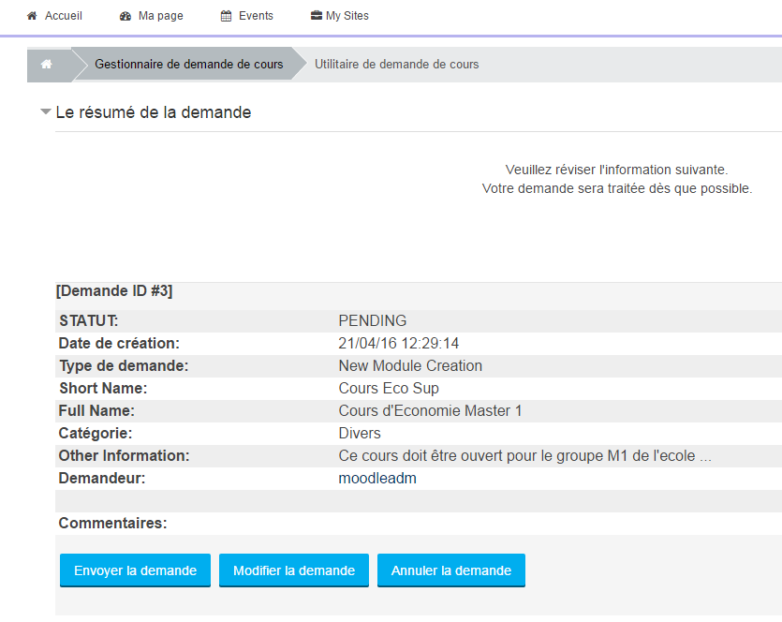

Slide 23
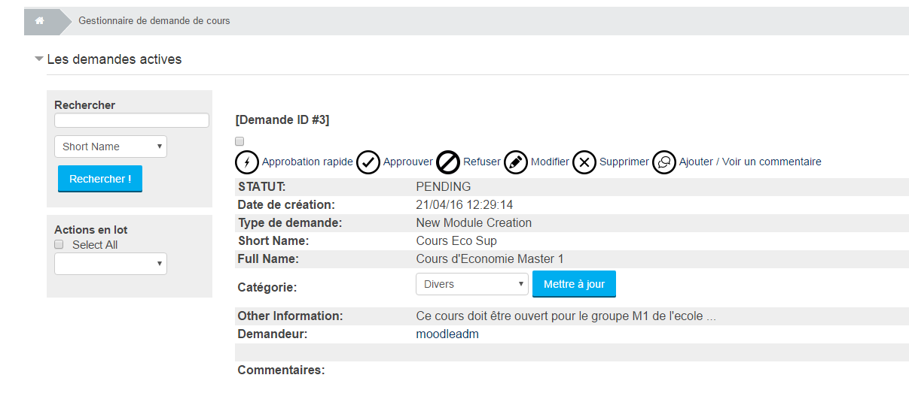
Vue des demandes par l’administrateur

Slide 24
Suivi des demandes de cours
Apres validation
Notification par e mail du formateur , du responsable de formation
Le demandeur est inscrit au cours avec le rôle Enseignant

Slide 25
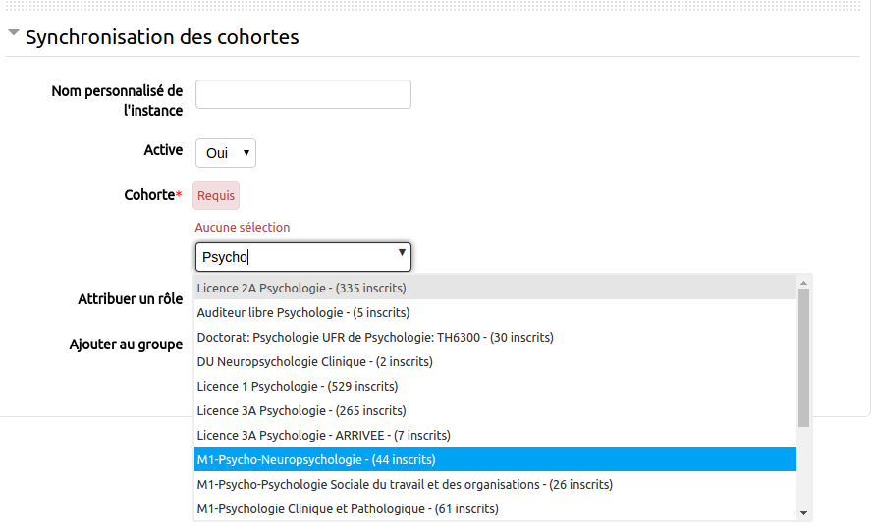
Inscription des apprenants à un cours
Une fois le cours ouvert, l’enseignant ( ou à défaut l’administrateur Moodle) peut effectuer directement les inscriptions sur la plate forme .
L’utilisateur ajoute au cours la méthode d’inscription par cohorte, et sélectionne une cohorte dans la liste proposée.

Slide 26
Rôle, capacités
Capacités du rôle Enseignant référent :
Demande de cours
Ajout d’une méthode d’inscription : méthode cohortes filtrées
La méthode par cohorte filtrées :
+ liste uniquement les cohortes devant lesquelles l’enseignant fait cours
- Ne permet d’inscrire à n’importe quel groupe
La méthode d’inscription par cohorte est réservée à l’administrateur qui peut utiliser n’importe quelle cohorte.

Slide 27
4 Clôture des cours, Archivage
1 Opération Jouvence
2 re venir dans les rails
3 Définir la procédure de clôture et d’archivage

Slide 28
Clôture, Archivage des cours
Course Life Cycle est un plugin, qui a pour but de vous aider à exécuter des tâches récurrentes sur votre plateforme Moodle.
Définition automatique d'une date de fin pour les cours terminés
Supprimer des cours en fin de vie (après avoir demander la permission aux enseignants).
Déplacer les cours terminés dans la corbeille
…
Vous définissez votre propre workflow

Slide 29
Architecture
Vous définissez vos propres workflows :
conditions de déclenchements
actions à enchainer
Les conditions ainsi que les actions sont définies sous forme de sous plugin

Slide 30
Exemple de conditions :
Démarrage du traitement après une date donnée
cours appartenant (ou n’appartenant pas) à une catégorie
cours terminés (date de fin du cours)
cours sans activité depuis xx jours
…
Il est possible :
de combiner des conditions
de définir de nouvelles conditions, de nouvelles actions par développement d’un nouveau sous plugin

Slide 31
Exemple d’actions
Envoi d’un mail à l’enseignant du cours
Demande réponse de l’enseignant
Déplacement du cours dans la catégorie corbeille
Archivage d’un cours
Suppression d’un cours
….
Il est possible :
d’enchainer des actions
de définir de nouvelles actions par le développement d’un nouveau sous plugin

Slide 32
Date de début de fin de cours
Les cours actuellement ‘en cours’ ne comportent pas tous des dates de fin de cours.
Définition d’un workflow pour faciliter la mise à jour :
. Mise à jour de la date de fin de cours pour les cours sans activité depuis XX jours.
Pour les étudiants , cette fonctionnalité améliore la vue des cours en les répartissant dans 3 catégories :
en cours
à venir
passés

Slide 33
Cycle de vie : Clôture, Archivage d’un cours
Utilisation de la date de fin pour indiquer qu’un cours est terminé.
Quand un cours est terminé les actions suivantes sont possibles :
1 déplacer le cours dans une Corbeille et le cacher aux étudiants
2 archiver le cours : sauvegarde du cours avec les données utilisateurs sur un autre serveur
3 supprimer le cours avec ses inscriptions .
Pour les actions 1 et 2 , il est possible de revenir en arrière
L’action 3 est définitive !

Slide 34
Exemple de traitement
Workflow 1
Recherche des cours sans activité depuis xx jours
Mettre à jour une date de fin de cours (si elle n’est pas déjà renseignée)
Envoi un mail d’information aux enseignants.
Workflow 2
Recherche des cours terminés pour mise en corbeille (utilisation de la date de fin du cours )
Envoi d’un mail aux enseignants indiquant que leur cours va être déplacé dans la corbeille le XX/XX/XXXX
Workflow 3
Recherche des cours présents dans la corbeille depuis xx jours
Envoi d’un mail aux enseignants indiquant que le cours va être sauvegardé sur un autre serveur le XX/XX/XXXX
Les tâches s’ exécutant régulièrement sur la plate forme permettent un avancement automatique du process même en l’absence de réponse de l’enseignant.

Slide 35
Credits
Rollover and Archiving Moodle moot AU 2015 Jason Maddem MartinDougamias
Moodle Lyon Table Ronde
https://webtv.univ-lyon3.fr/channelcatmedia/38/MEDIA170703111209575
Moodle moot Rennes Benjamin Seclier
https://www.youtube.com/watch?v=U04i_BrICmQ
Forum discussion
https://moodle.org/mod/forum/discuss.php?d=379716
https://assets.moodlemoot.org/sites/91/20190423200702/2.-Making-Backups-Better-Matt-Porritt-Catalyst-Australia.pdf
https://docs.moodle.org/3x/fr/Publishflow
Plugins
https://github.com/Kylegoslin/moodle-block_cmanager Kyle Goslin
https://github.com/LafColITS/moodle-local_remote_backup_provider Charles Fulton
https://moodle.org/plugins/tool_lifecycle Tobias Reischmann

